Slide 1
Powieść realistyczna i psychologiczna
„Zbrodnia i kara”

Slide 2
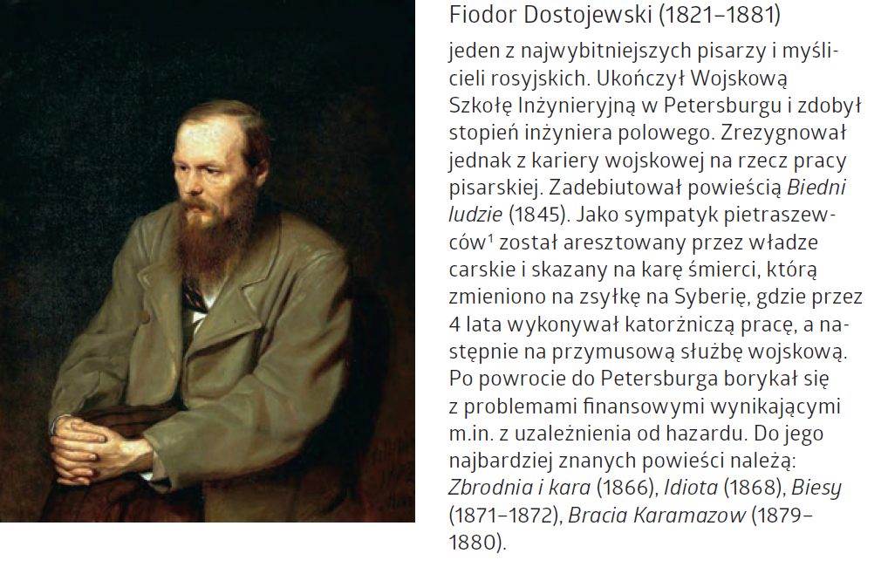
Tamaty
geneza powstania utworu
przestrzeń
realizm Fiodora Dostojewskiego
rola kobiet w męskim świecie
czy można usprawiedliwić zbrodnię?
przyjąć cierpienie, czyli Ewangelia według Soni

Slide 3

Czas i okoliczności powstania utworu, czyli o genezie
powstawała w latach 1865-1866, ukazywała się w odcinkach w prasie, wydanie książkowe: 1867 r.
plaga pijaństwa w Rosji, „Pijaniutcy”
pod wpływem zetknięcia się z ideami filozoficznymi XIX w., autor zmienił konstrukcję powieści
mechanizmy zbrodni, psychika zbrodniarza
Dostojewski – pobyt w więzieniu, katorga, rozmowy z kryminalistami, czytywał kroniki kryminalne, przy tym problemy finansowe, zapożyczył się u wydawcy, musiał dokonać wielu zmian, by odpowiadać oczekiwaniom czytelniczym

Slide 4
Powieść realistyczna i psychologiczna
6 części i epilog
Akcja trwa 14 dni, rozgrywa się w Petersburgu
Dokładne opisy miasta, portrety bohaterów stworzone na zasadzie prawdopodobieństwa, akcja w konkretnym czasie historycznym, społeczno-obyczajowe tło epoki
Mechanizmy postępowania człowieka
Symboliczne znaczenia miejsc, zachowań, przedmiotów
Drobiazgowa analiza przeżyć i stanów wewnętrznych bohaterów w sytuacjach trudnych, skrajnych

Slide 5
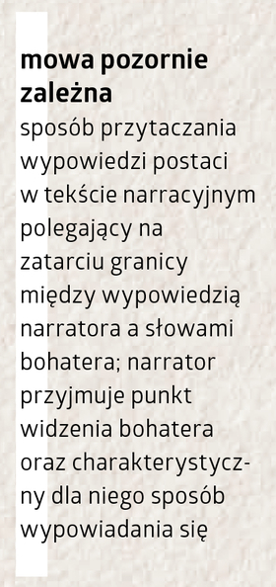
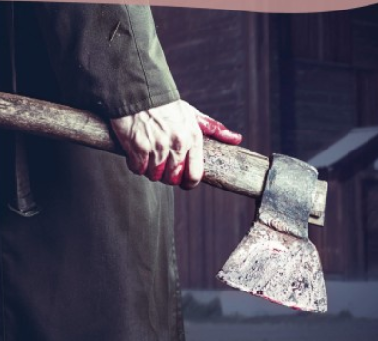
Konwencja
intryga kryminalna (zbrodnia, śledztwo, aresztowanie winnego)
przeżycia wewnętrzne zbrodniarza
rozwój wydarzeń jest podporządkowany etycznym, filozoficznym i duchowym rozważaniom na temat konsekwencji popełnionego zła
dialog poglądów
polifoniczność (wielogłosowość), różne formy wypowiedzi, mowa pozornie zależna, list, monolog wewnętrzny, chaos

Slide 6

Problematyka
neoplatonizm -> wyjątkowość wielkich jednostek, ich wyższości wobec powszechnego prawa i porządku
student, Rodion Raskolnikow, wrażliwy młodzieniec, urzeczony scjentyzmem i racjonalizmem, tworzy projekt nowej sprawiedliwości
lepiej poświęcić jednostkę, by ratować tysiące istnień
zabija lichwiarkę, ale pod wpływem Soni przyznaje się do winy i uznaje wyższość wartości chrześcijańskich.
obraz świata, który ulega powolnemu rozpadowi w wyniku kryzysu wartości duchowych
panorama relacji społecznych, zniszczonych przez alkoholizm i wiarę w pieniądz
wielkie miasto – Petersburg, metafora świata

Slide 7
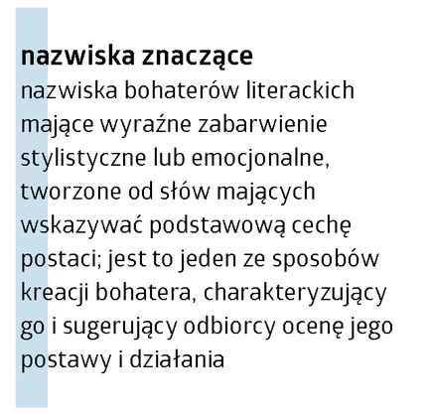
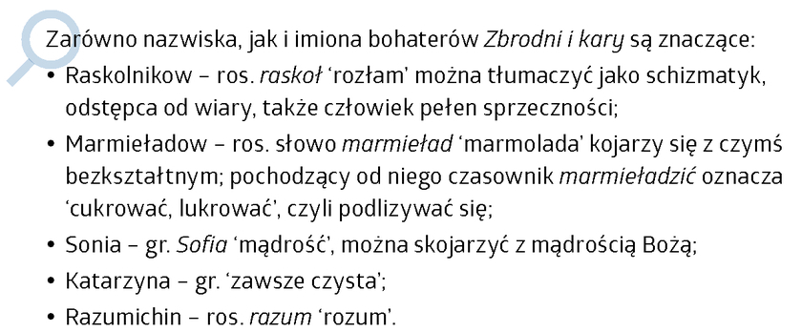
Nazwiska sugerujące ocenę podstawy i działania

Slide 8
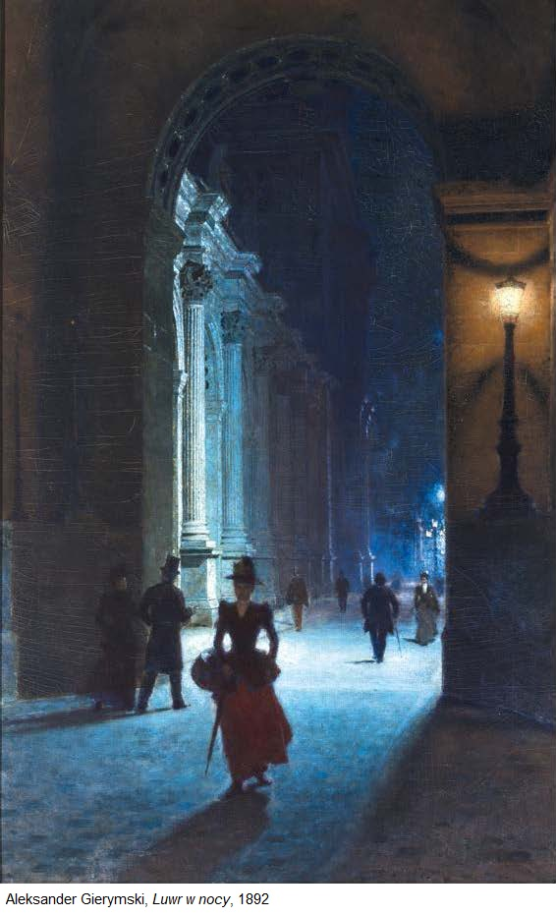
Miasto
(przypomnienie na podstawie „Lalki”)
miasto jako odwzorowanie społeczeństwa, które jest dobrze funkcjonującym organizmem dzięki współpracy różnych warstw społecznych
ale…
-problemy związane z uwłaszczeniem chłopów czy losami szlachty, która musi się odnaleźć w nowej sytuacji
-do miast napływa biedota – czasem odnajdowali się, pracowali, czasem wegetowali w dzielnicach nędzy

Slide 9
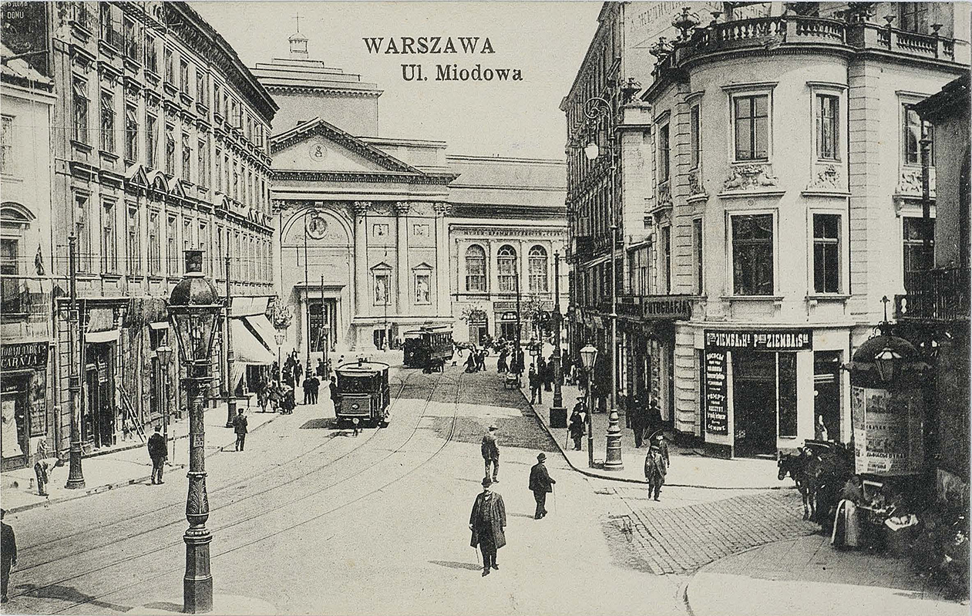
Miasto
Paryż jako symbol nowoczesnej cywilizacji
Warszawa – nowoczesny ośrodek przemysłu
i handlu, udogodnienia cywilizacyjne, sieci wodociągowa, sanitarna, gazownicza, telefony, komunikacja tramwajowa
Krakowskie Przedmieście czy Aleje Ujazdowskie, ale też dzielnice nędzy - Powiśle

Slide 10
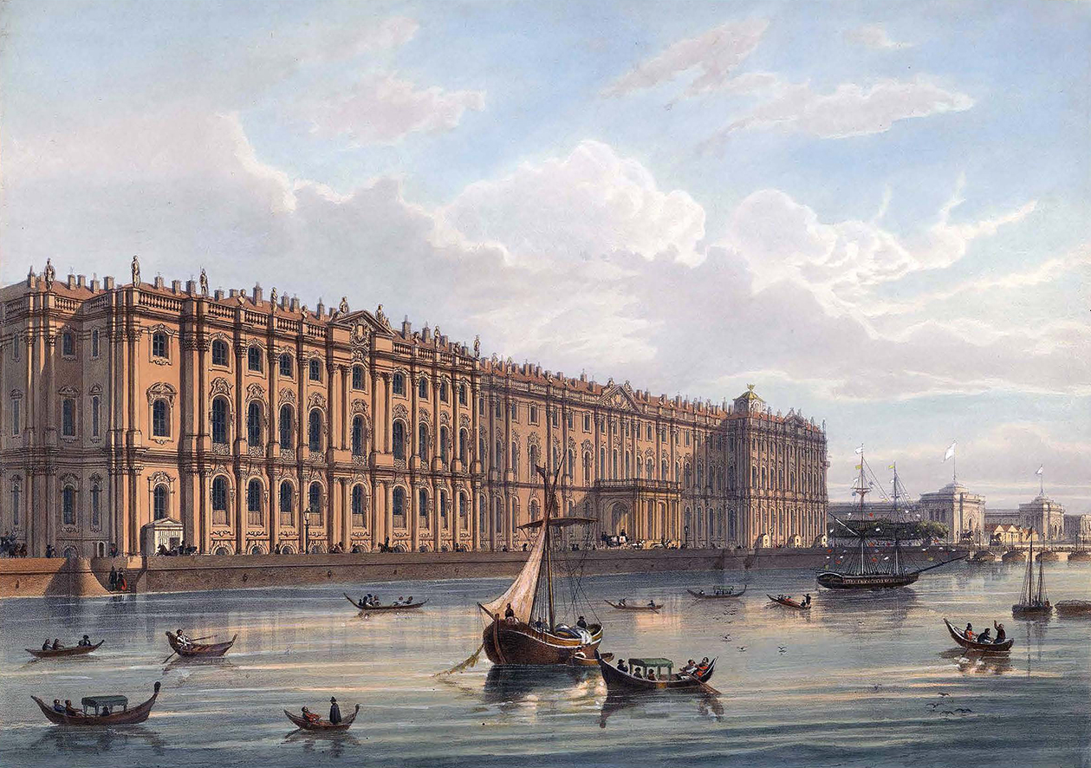
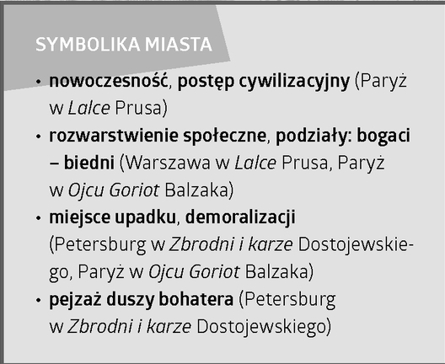
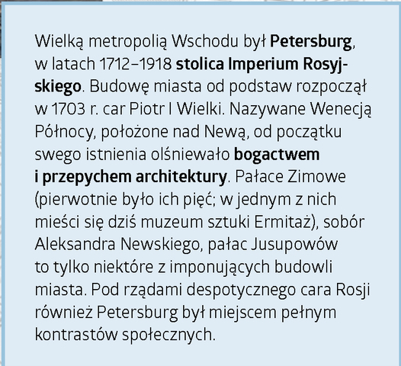
Miasto – „Zbrodnia i kara”

Slide 11
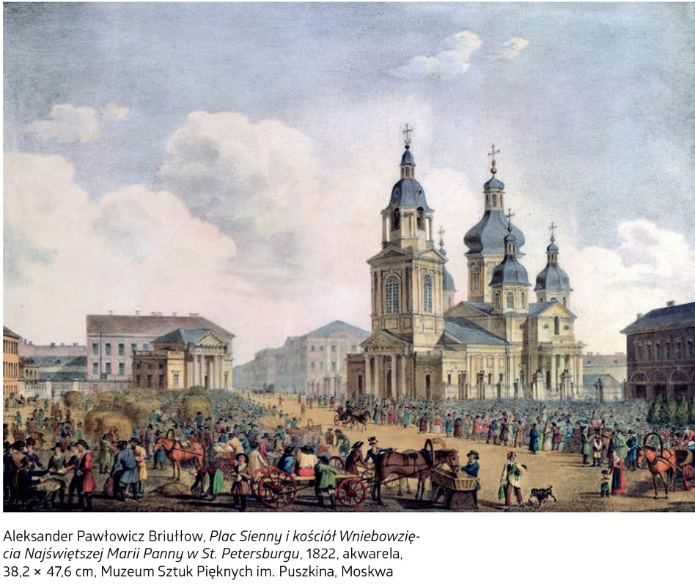
Obraz Petersburga na podstawie tekstu (s. 269-271)
Krajobraz
Mieszkańcy dzielnicy
Kamienica
Przestrzeń Rodiona – „szafa”
Jak przestrzeń wpływa na zachowanie Raskolnikowa?
Założenia realizmu

Slide 12
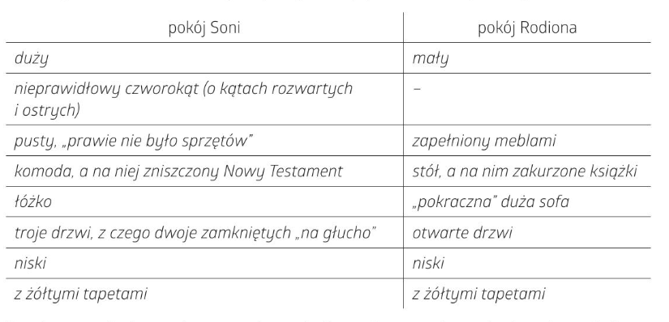
Pokoje – symboliczne znaczenie

Slide 13
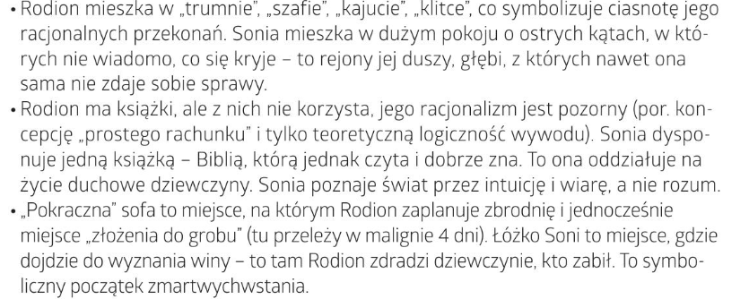
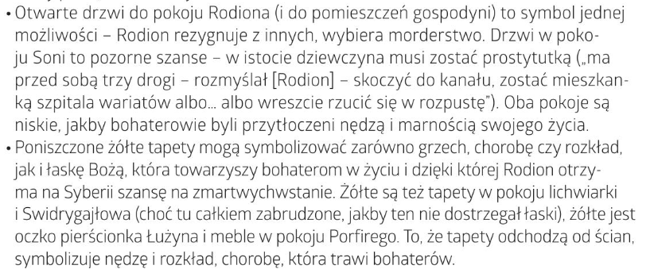
symbole

Slide 14
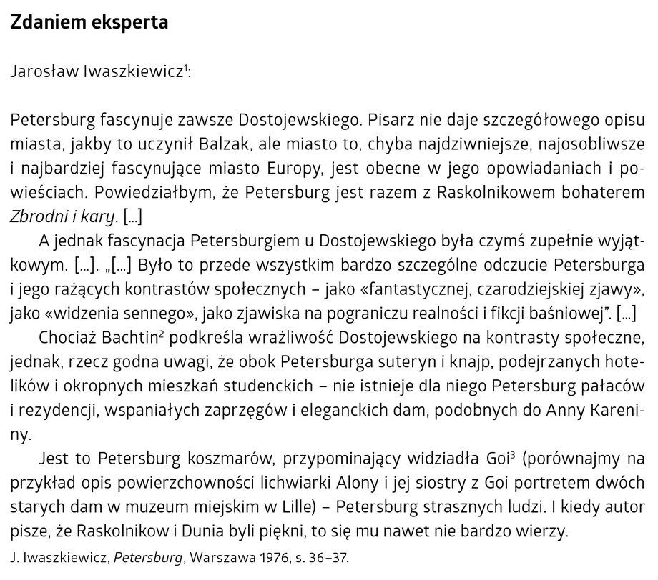
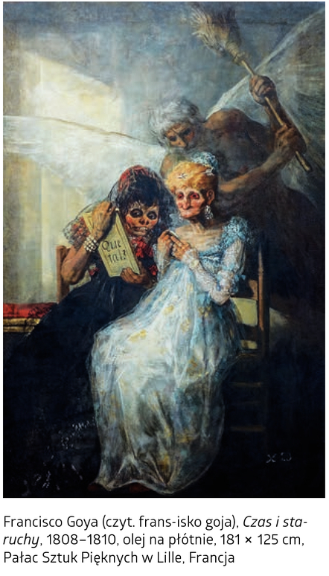

Slide 15
Porozmawiajmy o realizmie
Głęboka analiza psychologiczna
Do czego prowadzi bieda i żal? Upadek moralny
Realizm, motywacje psychologiczne
Teoria na temat zbrodni i społeczeństwa? Czy może bieda i rozczarowanie?
Obłęd
Przemiana, przyznanie się do winy (przyczyny – Sonia, gra psychologiczna Pietrowicza)
Rozdarcie wewnętrze, niejednoznaczna ocena bohaterów np. Soni czy Swidrygajłow
bohaterowie odczuwali cierpienie i szczęście, doświadczali okrutnych myśli i aktów współczucia
różne strony osobowości,
w zależności od sytuacji
i targających nimi uczuć -> postaci były realistyczne
nikt nie jest jednoznacznie dobry ani zły
Powieść polifoniczna – poznajemy sposób myślenia bohaterów

Slide 16
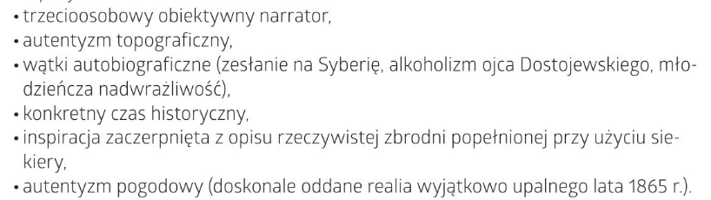
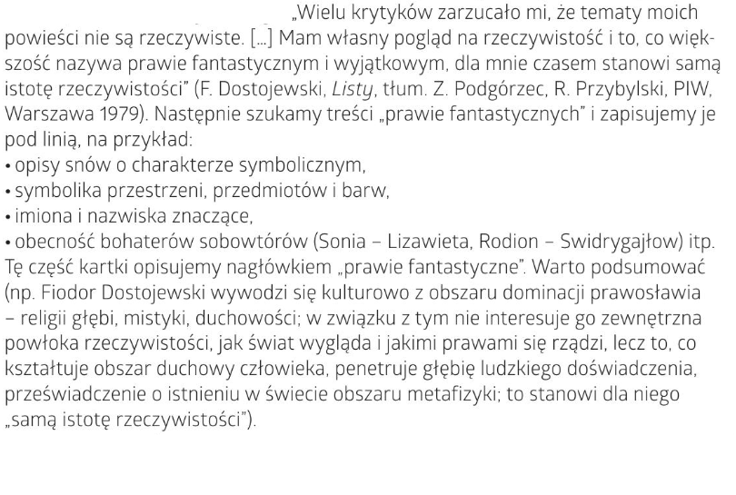
Realizm, ale…

Slide 17
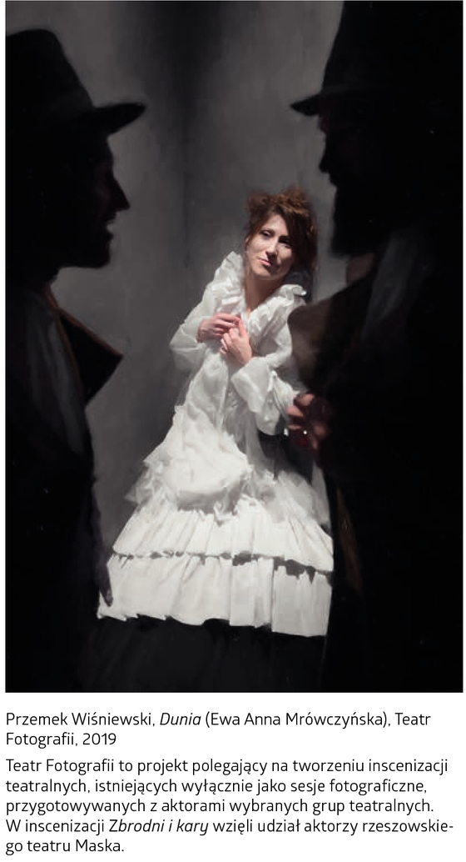
Rola kobiet w męskim świecie
Czy istnieją granice poświęcenia się dla kochanej osoby?
List matki – sytuacja materialna i stosunek do syna.
Historia Duni. Jaka jest?
Łużyn – dlaczego Dunia zgodziła się na ślub?

Slide 18
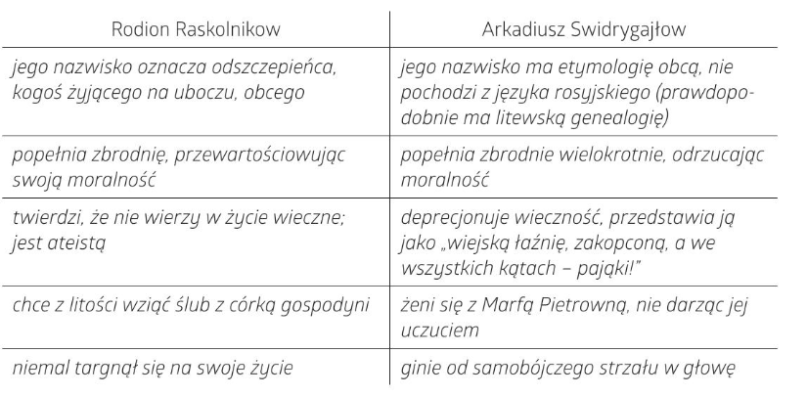
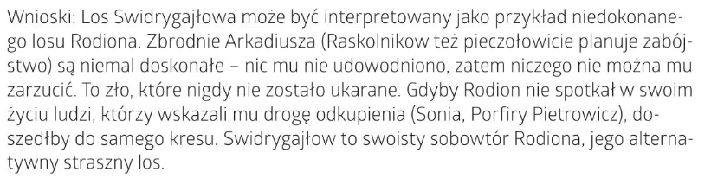
List od matki
Co jest celem? Informacja czy nakłonienie do określonego stanowiska? Podzielenie się rozterkami, przeżyciami czy podtrzymanie kontaktu z synem?
Funkcje językowe
Szymborska, „Portret kobiecy”

Slide 19
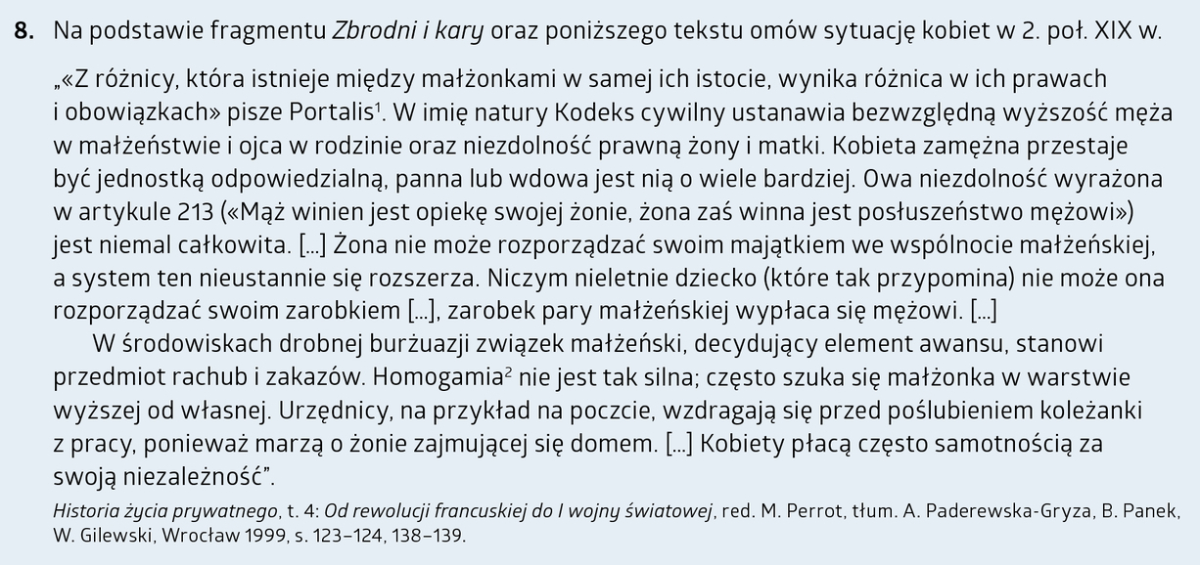
Pulcheria, Dunia, Sonia, Alona, Lizawieta, Marfa, Katarzyna

Slide 20
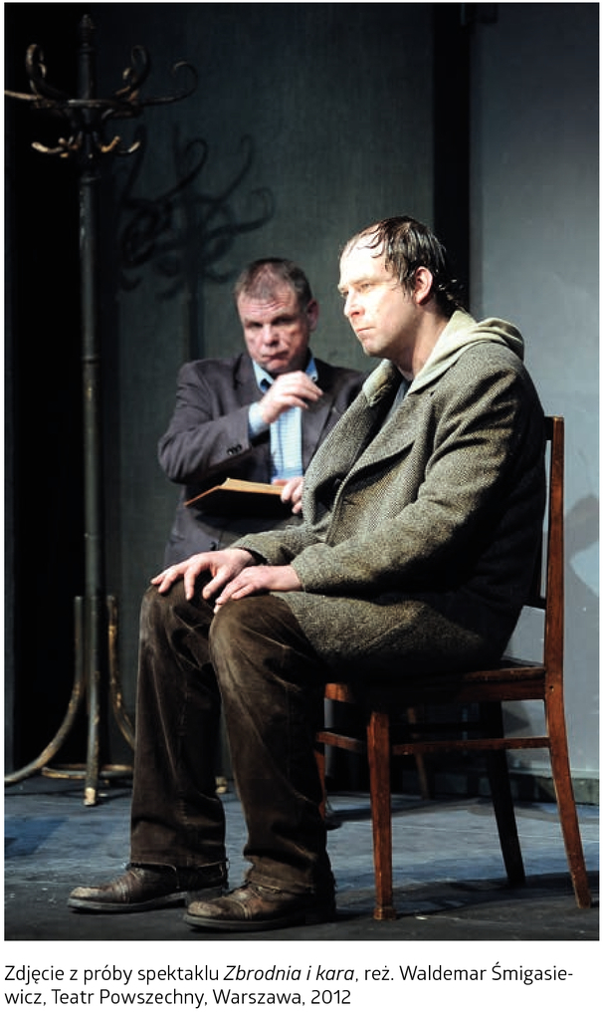
Czy można usprawiedliwić zbrodnię?
Kain
Makbet
Balladyna
Jacek Soplica
Rozumowa kalkulacja czy silne emocje?

Slide 21

Porozmawiajmy
Opisz Alonę. Ocena bohaterki. Oskarżenia.
Teoria na temat prawa ludzi do życia.
Ludzie zwykli i niezwykli – omów teorię Rodiona.

Slide 22

Czy cel uświęca środki?
Nie wolno zabijać.
Nie wolno decydować o tym, czy ktoś ma prawo żyć, czy nie.
Nie wolno oceniać wartości ludzkiego życia.
„Korzyści”, np. uwolnienie Lizawiety od okrutnej siostry, wykorzystanie pieniędzy na coś ważnego, ocalenie rodzin od nędzy
Jedna śmierć nic nie znaczy, jeśli ratuje się sto żyć?
Tak jest tylko w matematyce. Jeśli chodzi o ludzkie życie, to ten rachunek nie jest taki prosty.

Slide 23
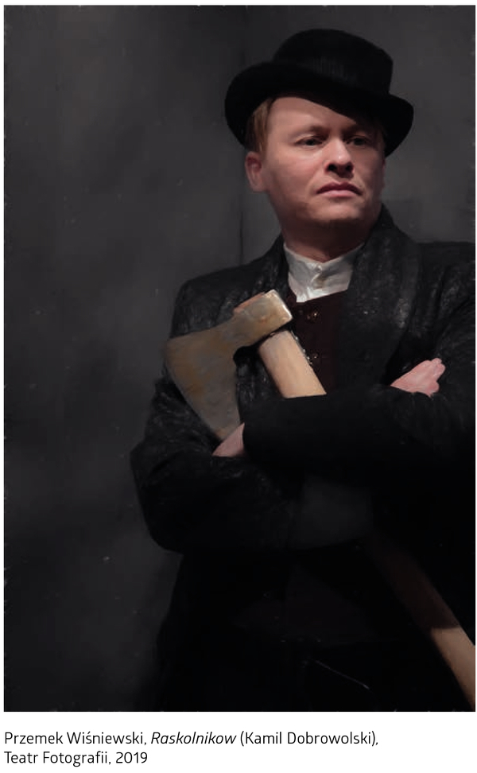
Porfiry Pietrowicz
Sędzia śledczy – dla zabójcy to przeciwnik, jest tajemniczy i nieprzewidywalny
Gra? Czemu służyła?

Slide 24
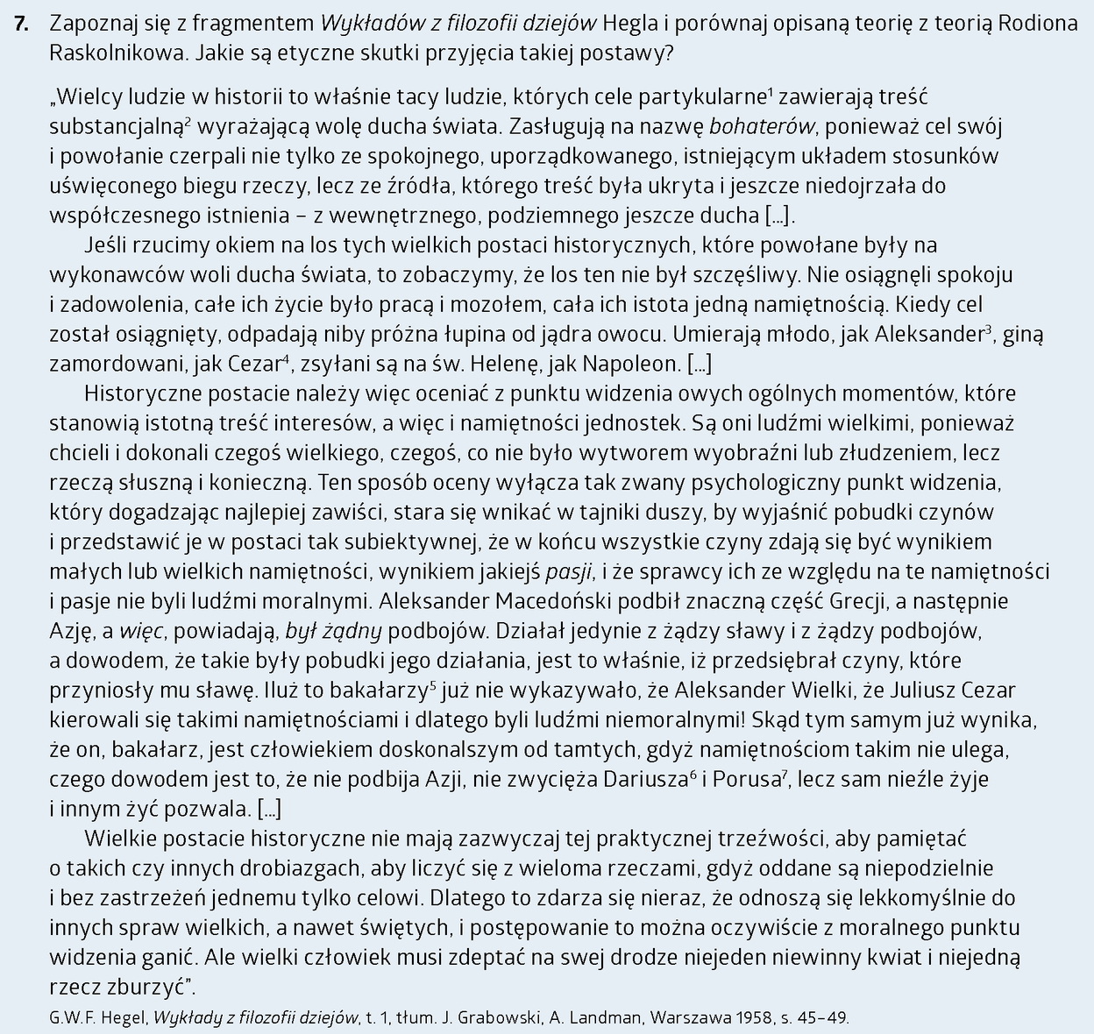
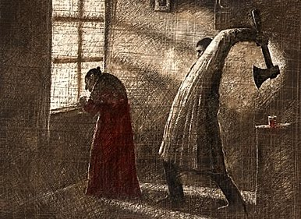

Slide 25
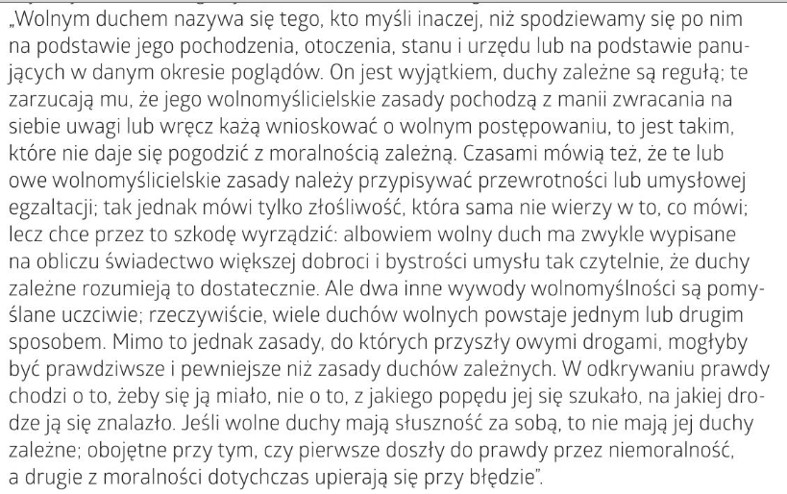
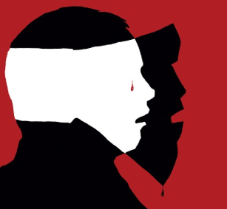

Slide 26

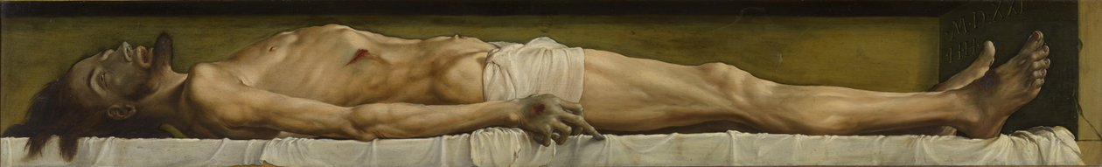
Słaba jest każda idea, która na szali kładzie ludzkie życie…
Chory Rodion przypomina Łazarza, który cztery dni czekał na Chrystusa – tak „wyszedł z grobu”…
Czy patrząc na „martwego” Rodiona można stracić wiarę w zmartwychwstanie? (obraz „Chrystus w grobie” i Rodion z filmu)

Slide 27
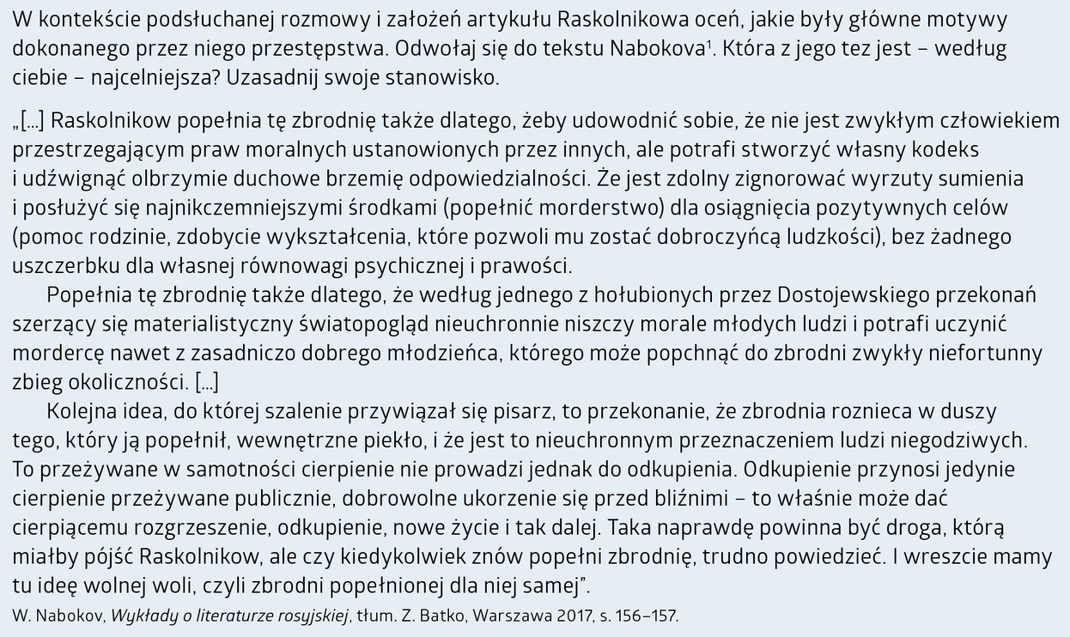

Slide 28
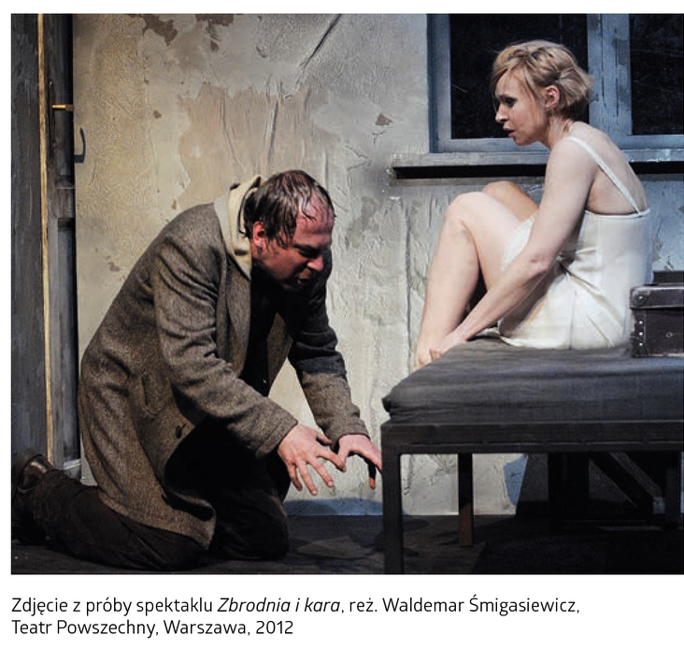
Ewangelia według Soni
1. Sonia w oczach Rodiona
2. Rola wiary w życiu Soni
3. Fragment o wskrzeszeniu Łazarza

Slide 29
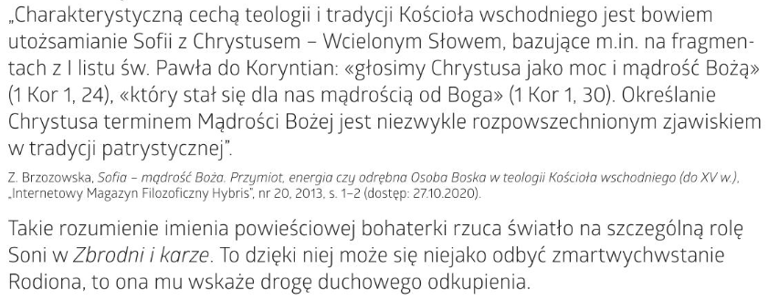

Slide 30
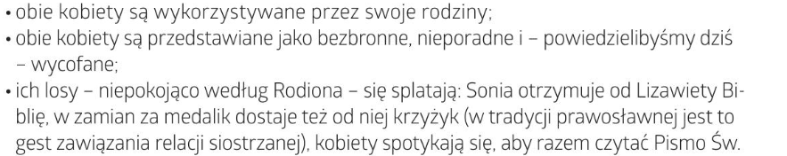
Sonia i Lizawieta – bliźniacza relacja
Sonia, wiara, dekalog, Ewangelia, religia chrześcijańska
Etapy duchowego odrodzenia Raskolnikowa
Relacja z Rodionem. Dlaczego Sonia była mu bliska?

Slide 31
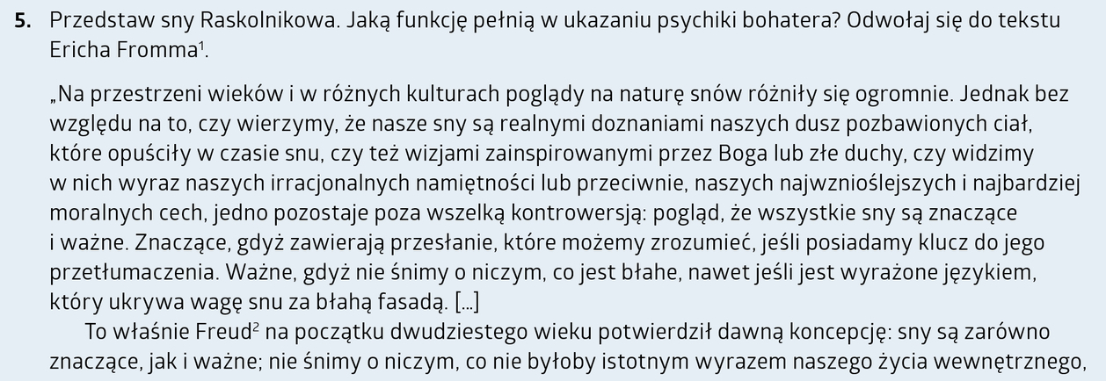
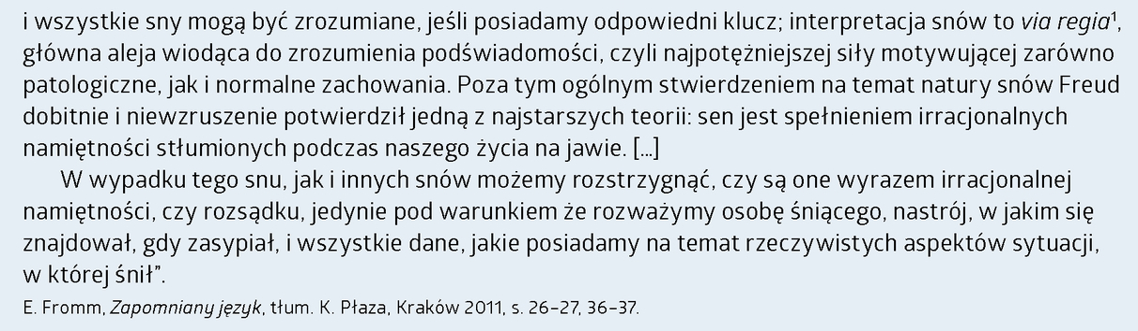

Slide 32
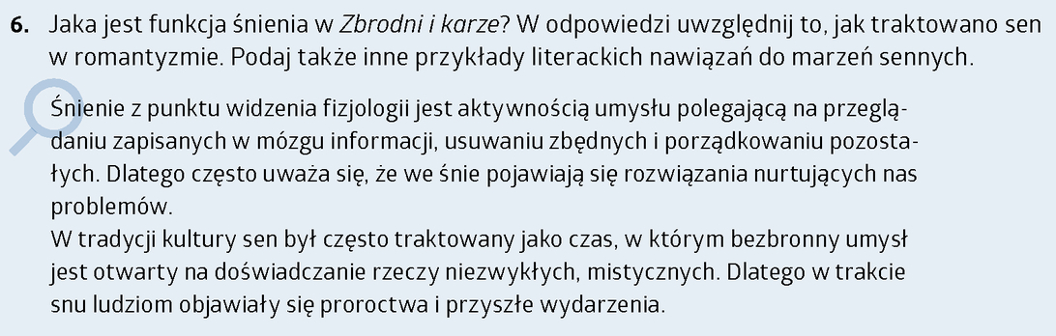
brama do świata nadprzyrodzonego, mistyczne objawienie i źródło prawd ukrytych przed rozumem…

Slide 33
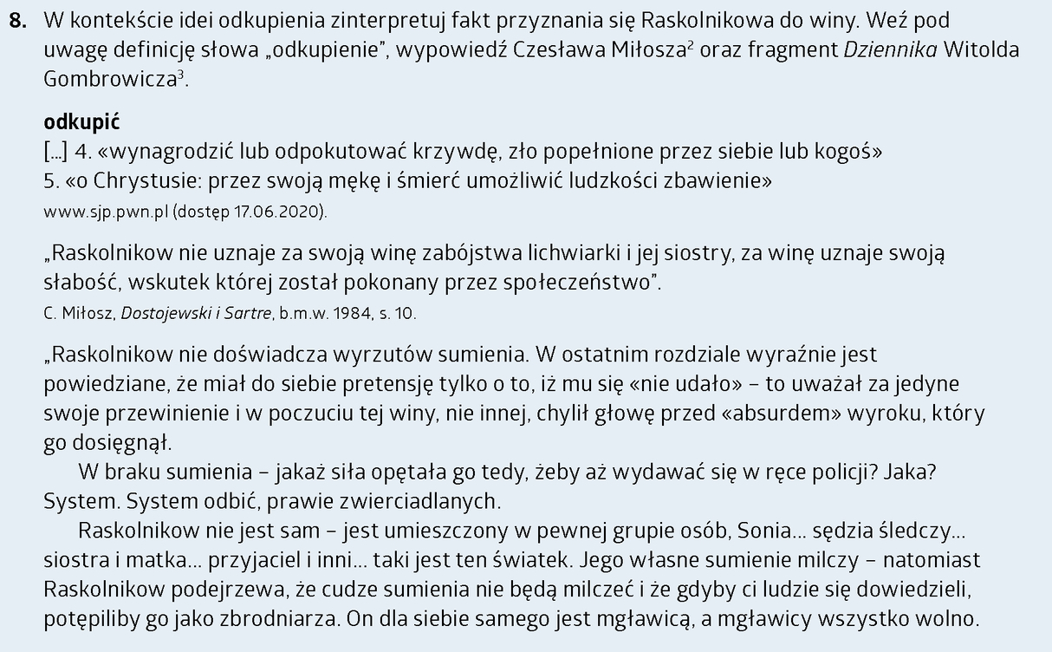

Slide 34
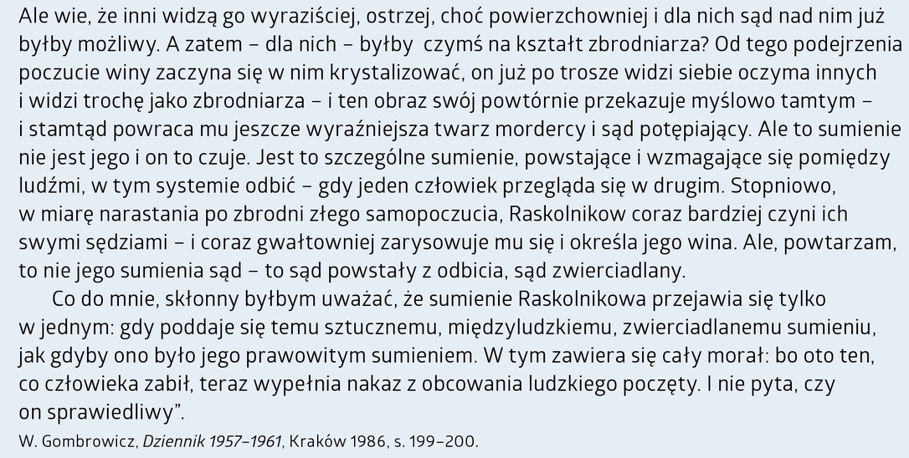

Slide 35
Porozmawiajmy jeszcze o kilku kwestiach…
Destrukcyjny wpływ uzależnienia na życie człowieka
Modele rodziny w powieści
Obraz społeczeństwa rosyjskiego
Przestrzeń miasta w powieści realistycznej
Niebezpieczeństwo takiego rozumienia sprawiedliwości – Dexter, Punisher

Slide 36
Jawne
Walka człowieka ze swoimi słabościami.
Motyw winy i kary.
Ile człowiek jest gotów poświęcić dla innych?
Co może determinować ludzkie postępowanie?

Slide 37
Baba od polskiego – skopiowane fragmenty
Motyw przemiany bohatera to jeden z najbardziej uniwersalnych zabiegów literackich stosowanych przez twórców. Polega on na tym, że wraz z biegiem akcji postać literacka doznaje przemiany – zmienia zachowanie lub sposób postrzegania świata (wówczas jest to przemiana wewnętrzna) lub zmienia również wizerunek (co zwykle dopełnia przemianę; taką sytuację możemy zauważyć na przykładzie Jacka Soplicy z „Pana Tadeusza”, który przywdział habit i zaczął funkcjonować jako ksiądz Robak). Dzięki motywowi przemiany bohatera utwory literackie stają się jeszcze bardziej angażujące dla czytelnika; odbiorca może obserwować rozwój postaci (zwykle zmieniającej się w kogoś lepszego), kibicować jej i próbować szukać analogii między historią opisaną w utworze a rzeczywistością.
Rozwinięcie („Zbrodnia i kara”):
Postacią, która dokonała przemiany wewnętrznej, jest Rodion Raskolnikow ze „Zbrodni i kary” Fiodora Dostojewskiego. Na początku powieści młody student prawa został ukazany jako człowiek biedny, żyjący w skrajnych warunkach w Petersburgu. Był on zamknięty w sobie, a jednocześnie wierzył we własną wyższość intelektualną; twierdził, że jednostki wybitne mają prawo przekraczać normy moralne, jeżeli ich czyny mogą doprowadzić do większego dobra. Właśnie pod wpływem takiej ideologii Raskolnikow zabił starą lichwiarkę Alonę Iwanownę i – przy okazji – jej siostrę Lizawietę.
Po dokonaniu zbrodni Raskolnikow doświadczył moralnego rozdarcia. Z jednej strony racjonalizował swoje zachowanie, twierdząc, że chciał „usunąć wszy” żerujące na ludzkiej biedzie), z drugiej zaś – czuł nieznośne wyrzuty sumienia…

Slide 38
Wstęp (wprowadzenie):
Ludzkie postępowanie jest zdeterminowane przez wiele czynników, takich jak sytuacja materialna, stosunek do świata i innych ludzi, własne ambicje albo specyficzne okoliczności. Elementów wpływających na zachowanie jednostki może być wiele, jednak tym, co pojawia się w literaturze najczęściej, są idee. To właśnie one sprawiają, że człowiek zachowuje się w określony sposób, próbując pozostawać w zgodzie z własnym sumieniem.
Rozwinięcie („Zbrodnia i kara”):
Istotnym czynnikiem, determinującym ludzkie postępowanie, jest poczucie niesprawiedliwości – zwłaszcza wtedy, gdy dana jednostka jest jej ofiarą. Tę postawę widać na przykładzie głównego bohatera „Zbrodni i kary” Fiodora Dostojewskiego, Rodiona Raskolnikowa, który wyznawał przekonanie o istnieniu wybitnych jednostek, mających prawo działać niezgodnie z etyką chrześcijańską, w imię wyższych celów. Były student prawa od dziecka dostrzegał okrucieństwo świata – śnił mu się nawet widok kobyłki katowanej na śmierć oraz bierność (lub nawet agresja) ludzi obserwujących…

Slide 39
Motyw winy i kary jest jednym z ponadczasowych toposów, które pojawiają się w literaturze wszystkich epok. Poczucie sprawiedliwości to podstawowa potrzeba człowieka – dlatego już od antyku w utworach pojawia się przestroga, że każde przewinienie zostanie odpowiednio ukarane. Oczywiście sposób realizacji tego tematu różni się w zależności od epoki – jednak niezmiennym pozostaje fakt, że nie ma winy bez kary.
Rozwinięcie („Zbrodnia i kara”):
Jedną z ważniejszych powieści konfrontujących winę i karę jest „Zbrodnia i kara” Fiodora Dostojewskiego. Główną postacią utworu jest Rodion Raskolnikow – były student prawa żyjący w biedzie w Petersburgu, ateista, wyznający przekonanie o istnieniu wybitnych jednostek, które mają prawo działać niezgodnie z etyką chrześcijańską w imię wyższych celów. Punktem wyjścia do jego rozważań na temat etyki był dług, który miał u lichwiarki Alony Iwanownej. Mężczyzna wierzył, że jej sposób zarabiania (żerowanie na biednych) jest niemoralny, dlatego postanowił ją zamordować, a pieniądze oddać potrzebującym. Argumentował swoje działanie ideologią nadludzi, którzy mają prawo decydować o życiu i śmierci słabszych (inspirował się filozofią Benthama); czuł się jak Bóg – wymierzał sprawiedliwość.
Jego wina spotkała się jednak z karą. Z czasem do głosu doszły słabości bohatera, które wywołały objawy psychosomatyczne. Po zamordowaniu sióstr Iwanownych Raskolnikow zaczął zachowywać się nieracjonalnie – ukradł kilka przedmiotów, które następnie schował i zdawał się o nich nie pamiętać. Zderzenie z rzeczywistością i weryfikacja poglądów sprawiły, że tuż po dokonaniu zbrodni zaczął się błąkać po mieście, a później zachorował i przez cztery dni leżał z gorączką. Z biegiem czasu Raskolnikow popadł w paranoję, był targany licznymi rozterkami, miewał koszmary senne. Bohater powieści Dostojewskiego próbował tłamsić wyrzuty sumienia, jednak od samego początku była to walka skazana…

Slide 40
Poświęcenie dla innych uchodzi w większości kultur za najwyższy akt miłosierdzia, jest formą oddania własnego życia na rzecz szczęścia społeczeństwa. Motyw ten towarzyszy literaturze od najdawniejszych epok – pojawiał się zarówno w mitologii greckiej (poświęcenie Prometeusza dla ludzkości), jak i w Biblii (męczeńska śmierć Chrystusa na krzyżu). Zazwyczaj ofierze składanej z cząstki samego siebie towarzyszy podniosła idea, która uzasadnia motywacje bohaterów poświęcających się dla innych. Można więc uznać, że człowiek jest gotów poświęcić wszystkie najważniejsze wartości: moralność, szczęście, a nawet życie.
Rozwinięcie („Zbrodnia i kara”):
Bohaterem, który był gotów poświęcić życie dla innych, był między innymi Rodion Raskolnikow, główny bohater „Zbrodni i kary”. Były student prawa obserwował wokół siebie ludzi mieszkających w tragicznych warunkach, wynędzniałych, pozbawionych środków do życia. Złe warunki materialne doprowadziły mieszkańców Petersburga do moralnego upadku – musieli zarabiać na życie złodziejstwem i prostytucją, szukali odskoczni w nałogach (tak jak Marmieładow uzależniony od alkoholu). Obserwacje życia społecznego pchnęły młodego mężczyznę do dramatycznego działania – przeciwstawienia się złu, zaradzenia problemom społeczeństwa cierpiącego z powodu biedy i wyzysku. Bohater, przekonany o własnej potędze, pragnął uratować innych; czuł powołanie, by przerwać bieg wydarzeń prowadzący…

Slide 41
https://www.youtube.com/watch?v=RBPvzhLVVa0
Wypracowanie:
-miasto (w „Lalce” i „Zbrodni i karze”)
-cierpienie („Zbrodnia i kara”, „Lalka”, „Nad Niemnem”, „Mendel Gdański”, „Gloria victis”)
-przemiana (Raskolnikow, Wokulski, Kmicic)
KONTEKST

